Slide 1

Сервіс купівлі квитків Укрзалізниці
ІСТ22015-Б

Slide 2
Учасники проекту та їх обов’язки
Стецюк Софія (sofiiastetsiuk) - розробка сайту, аналіз даних, кодинг, представлення проєкту
Бортник Володимир (bortnyk) - розробка сайту, презентація, тестування
Мезін Кіріл (kiril22015B) - розробка сайту, кодинг, тестування

Slide 3



Організація проекту:

Slide 4
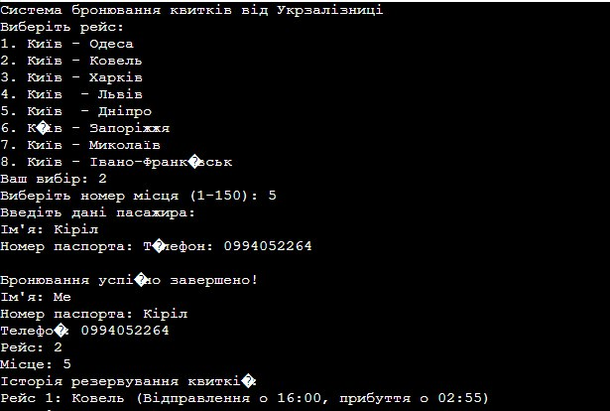

Slide 5

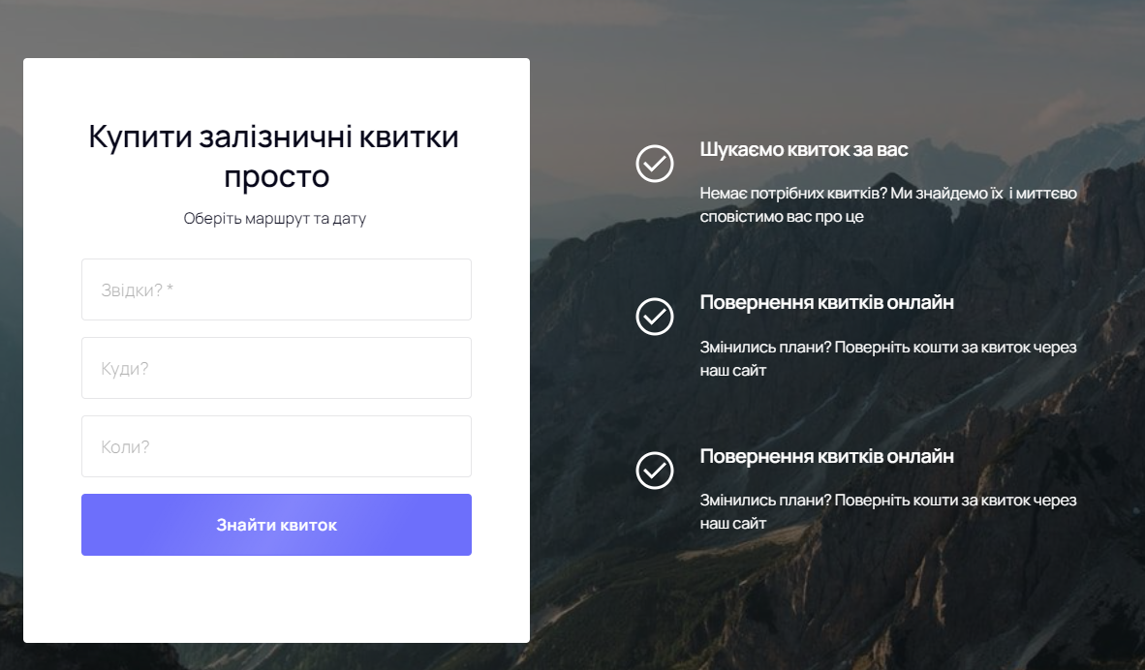
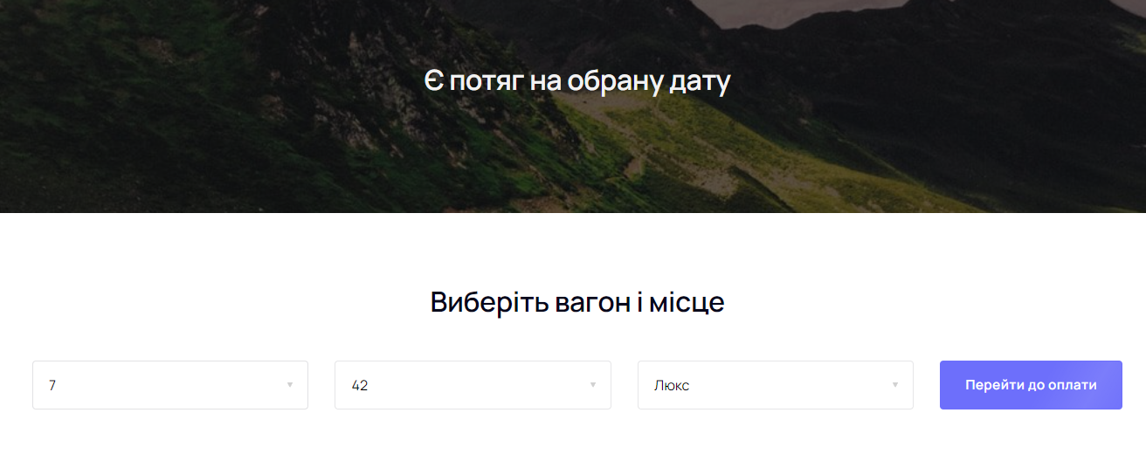
Сервіс купівлі квитків
Ласкаво просимо до віртуального шедевру, втілення вишуканості та творчості - особистий сайт. З першого погляду він дивує своїми барвистими палітрами, що пестять око і створюють атмосферу натхнення.
Функціонал сайту забезпечить вам миттєвий доступ до інформації про розклад та доступність квитків. Інтуїтивні фільтри та зручні календарі допоможуть підібрати найбільш зручний час для відвідування заходу, що сподобався.

Slide 6
Етапи розробки
Планування та аналіз вимог
01
02
Прототипування та дизайн
планування
Дизайн
Розробка
Код
Написання JavaScript-коду
04
03
Налаштування середовища розробки

Slide 7
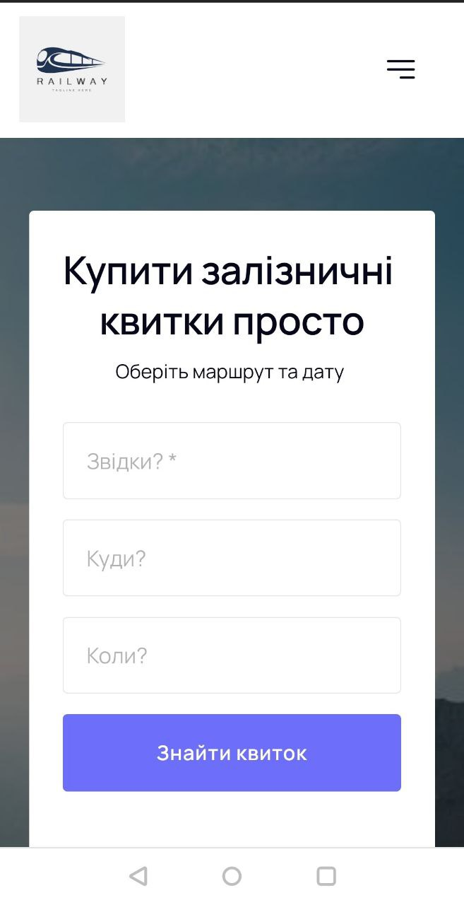
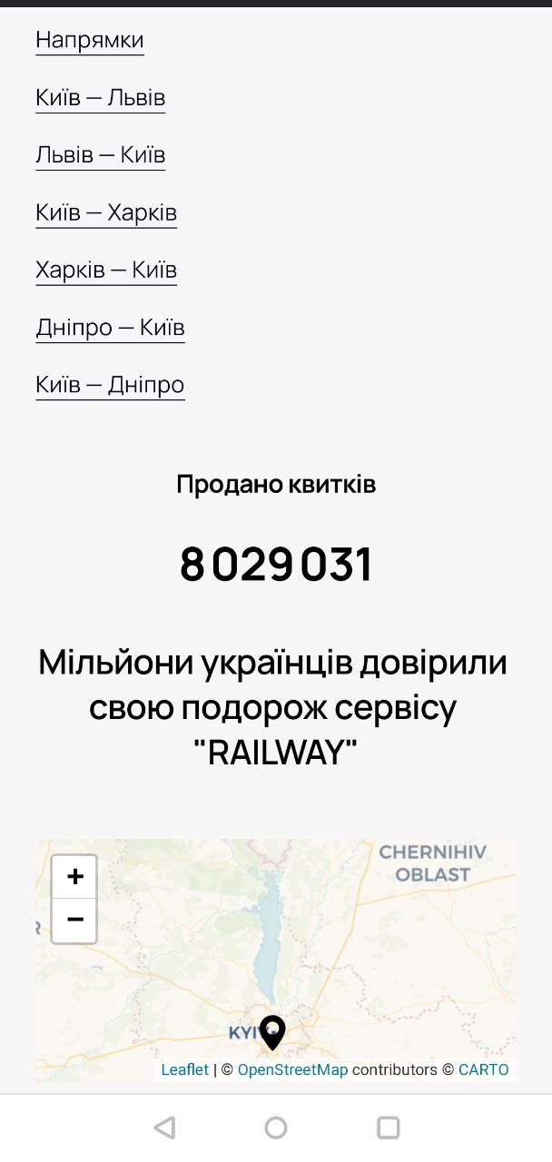
Адаптація
Для вашої зручності сайт адаптований під різні пристрої, що дозволяє купувати квитки у будь-який час та з будь-якої точки світу. Миттєві підтвердження замовлень та зручні способи оплати забезпечують безтурботну подорож у світ захоплюючих заходів.

Slide 8
Coding Background
Сайт побудований на JavaScript
Сайт на JavaScript - це втілення прогресивності, краси та зручності. Він не тільки задовольняє потреби та очікування користувачів, а й відкриває нові горизонти для унікальної взаємодії з веб-платформою. Це бездоганна веб-пригода, яка залишає яскраві враження та бажання повернутися знову і знову.

Slide 9
Аргументація JavaScript
Інтерактивність: JavaScript дозволяє створювати інтерактивні елементи на веб-сайті, такі як анімації, спливаючі вікна, слайдери, форми з перевіркою даних та багато іншого. Завдяки цій функціональності, сайти стають більш привабливими для користувачів, що підвищує рівень залученості та покращує користувальницький досвід.
Багата спільнота: JavaScript має величезну та активну спільноту розробників, яка постійно розробляє нові бібліотеки, фреймворки та інструменти для покращення процесу розробки. Це дозволяє швидко та ефективно створювати складні веб-додатки та покращувати їх функціональність використання
SEO-оптимізація: Пошукові системи добре індексують контент, створений з використанням JavaScript, що забезпечує більш високий рейтинг сайту у пошукових результатах. Це особливо важливо для сайтів з динамічним контентом, оскільки покращує видимість
Крос-платформність: JavaScript є однією з широко використовуваних мов програмування, що підтримуються практично всіма сучасними браузерами. Це забезпечує крос-платформну сумісність і дозволяє сайту бути доступним для більшості користувачів незалежно від пристрою або операційної системи.

Slide 10




Функціонал
детальніше представлено на сайті
Перегляд розкладу: Надання актуальної інформації про графік руху поїздів, включаючи час відправлення та прибуття, кількість зупинок та тривалість подорожі.
Пошук поїздів: Користувачі можуть шукати доступні поїзди за маршрутом, вказуючи місце відправлення та призначення, дату та час..








1
2
Особистий кабінет: Пасажири можуть створити особисті облікові записи на сайті, де вони можуть зберігати інформацію про свої поїздки, переглядати історію покупок, редагувати свої дані та керувати повідомленнями..
Купівля квитків:. Пасажири повинні мати можливість вибрати зручні місця, тип вагона (наприклад, плацкарт, купе, SV, VIP тощо) та сплатити квитки за допомогою різних платіжних систем.
3
4

Slide 11


GitHub
Сайт
Дякую за увагу!

